Slide 1
A Minecraft alapjai
Készítette:
Tengler Johanna 7.a

Slide 2
A játék letöltése

Slide 3
A létrehozóról

Slide 4
Világ létrehozása

Slide 5
Világ létrehozása 2. rész

Slide 6
Világ létrehozása 3. rész

Slide 7
Játékmódok

Slide 8
Nehézség

Slide 9
Első lépések – az irányítás

Slide 10
Életcsík

Slide 11
Étel/éhségcsík

Slide 12
Ehetsz:

Slide 18
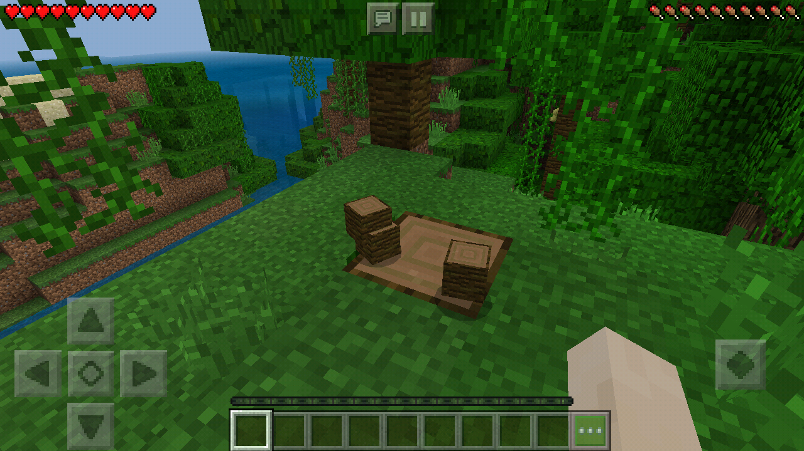
Favágás

Slide 33
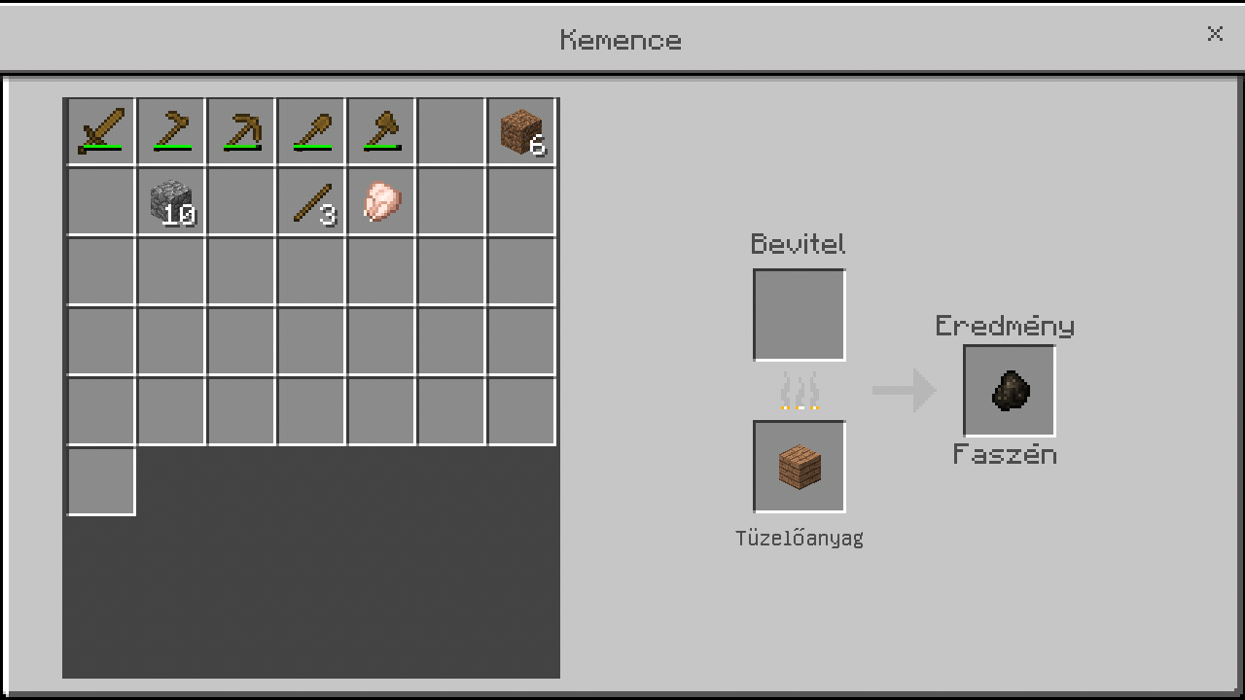

Slide 35
Ágy

Slide 37
Passzív mobok

Slide 38
Semleges mobok

Slide 39
Ellenséges mobok

Slide 40
Szelidíthető mobok

Slide 41
Hasznos mobok

Slide 42
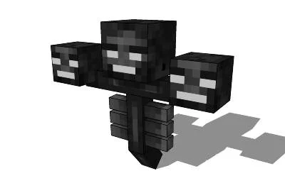
Főnök mobok

Slide 44
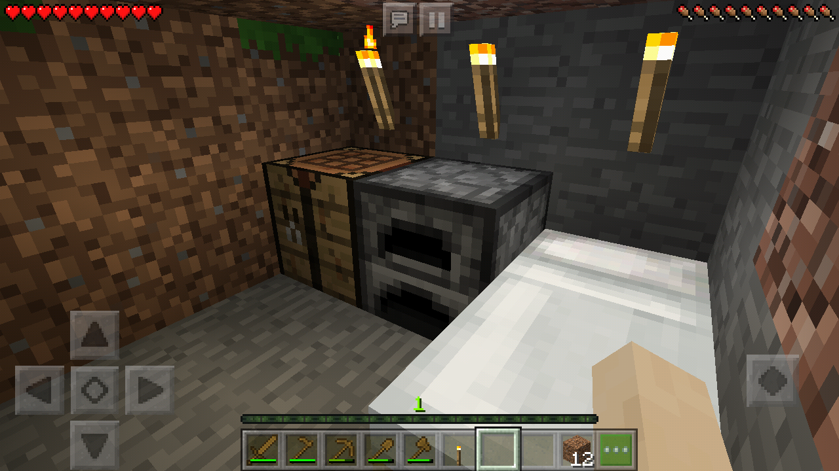
A bunker

Slide 45
És sikeresen túlélted az első napot!

Slide 46
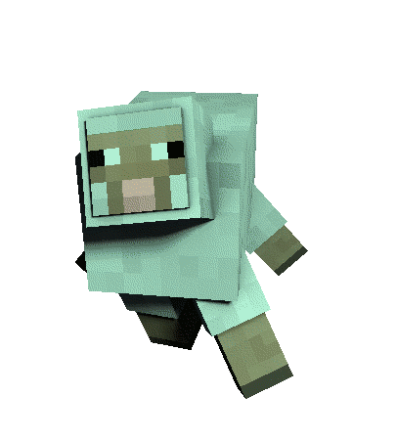
Köszönöm a figyelmet!

